Slide 1
搜索

Slide 2
深搜DFS
走迷宫：
Tremaux搜索，要探索迷宫中的所有通道，我们需要：
选择一条没有标记过的通道，在你走过的路上铺一条绳子；
标记所有你第一次路过的路口和通道；
当来到一个标记过的路口时（用绳子）回退到上个路口；
当回退到的路口已没有可走的通道时继续回退。
绳子可以保证你总能找到一条出路，标记则保证你不会两次经过同一条通道或者同一个路口。

Slide 3
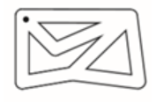
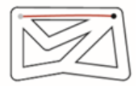


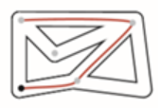

(1)
(2)
(3)
(4)
(5)
(6)

Slide 4
深度优先搜索算法实现：
套用上一节课的伪代码：
dfs(当前状态){
if(满足退出条件) return;
for(枚举所有可能的下个状态){
标记下个状态
dfs(下个状态) ；
清除标记；
}
}

Slide 5
将状态抽象为迷宫中的点，那么问题中状态转换的过程就可类比为走迷宫的过程
例题：XJOI1226 走迷宫
描述
给定一个迷宫。在迷宫中有一些障碍物无法通过，请计算出从左上角到右下角的移动方案总数。（一个位置不能经过两次，只能上下左右四个方向走）

Slide 6
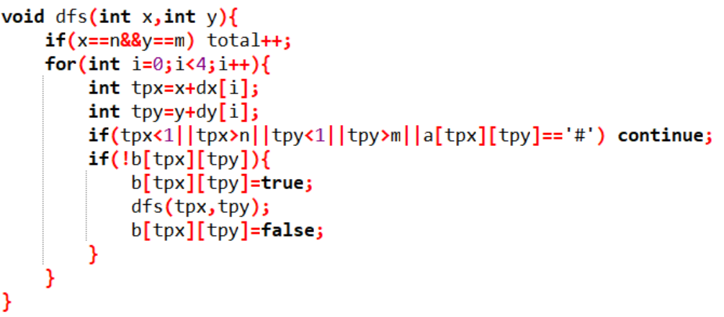

Slide 7
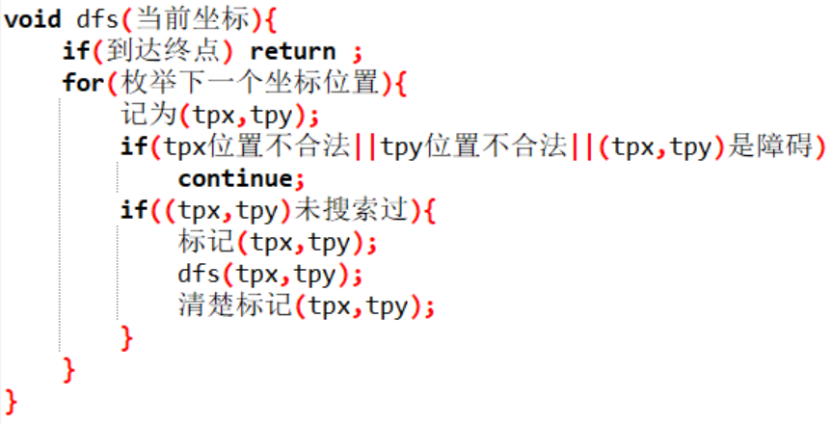
迷宫问题伪代码：

Slide 8
例题：XJOI8010 我自闭了
题目描述：
迷宫中有若干连通块（两个点位于同一连通块意味着两点可以互相通达），求最大的连通块有多少点。
思路：由于数据范围较小，我们可以枚举每个点，求出它所在连通块的大小，记录下来维护最大值即可。

Slide 9
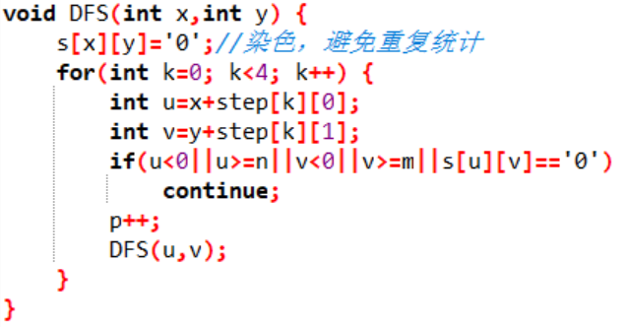
核心代码：

Slide 10
若题目数据范围较大，怎么办？
例题：XJOI8110 01迷宫
题目描述：
你的任务是：对于给定的n*n迷宫，m次询问，每次询问从某一格开始能移动到多少个格子（包含自身），即问某一格所在连通块大小。
（n<=1000,m<=100000）

Slide 11
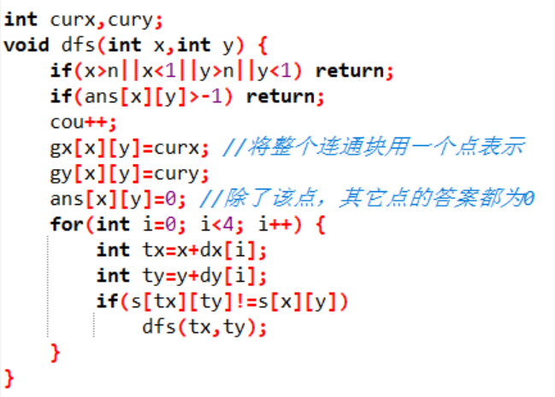
核心代码：

Slide 12
记忆化搜索
本质上是DFS，但会对搜索过的状态进行记录，是避免重复搜索的高效做法

Slide 13
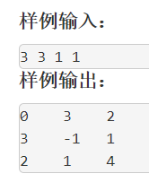
经典例题：XJOI 9563 马的遍历
题目描述：
有一个n*m的棋盘(1<n,m<=400)，在某个点上有一个马,要求你计算出马到达棋盘上任意一个点最少要走几步

Slide 14
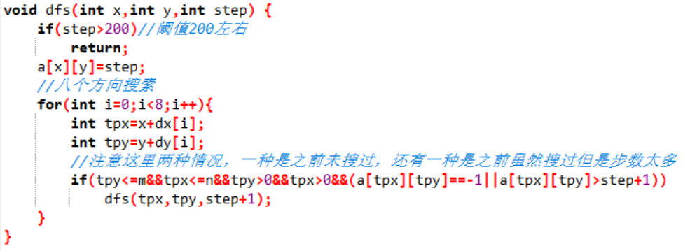
核心代码：

Slide 15
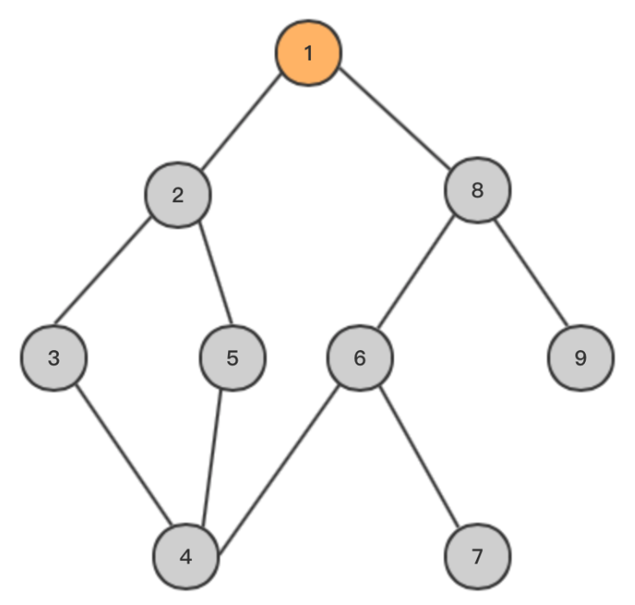
宽搜BFS
先考虑使用dfs遍历如图所有点：首先从根节点1开始，其搜索节点顺序是1,2,3,4,5,6,7,8（假定左分枝和右分枝中优先选择左分枝）。

Slide 16
也许这样我们还看不出什么，那么当我们把回溯时候访问的点也都列入进去，你会发现节点的遍历顺序是这样的：
1 2 3 4 5 4 6 7 6 8 9
我们观察到我们永远是在序列的尾部操作。想象一个瓶子，我们往里面放糖果（瓶身一次只允许放入一个糖果），先放入的糖果会在最底下，最后被取出，反而后方的糖果会先被取出，顺序是先进后出。（大家可以再考虑一下自己家中狭小的抽屉、衣柜，是不是也是这样）
请你结合这个特殊“瓶子”，再跑一遍dfs

Slide 17
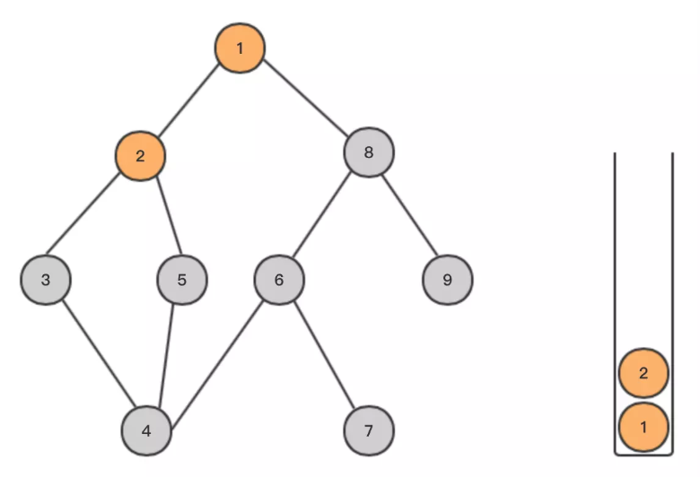
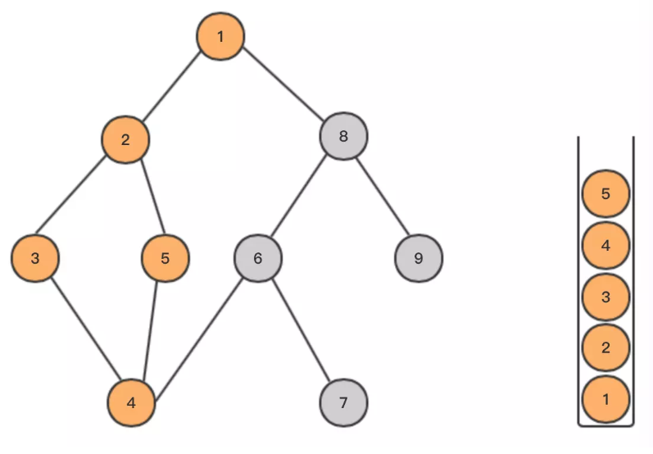
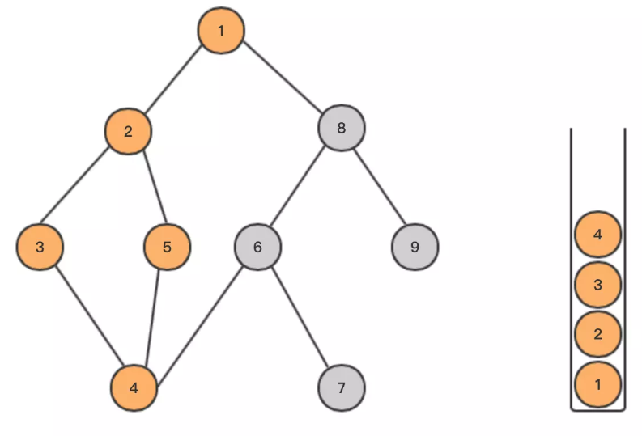
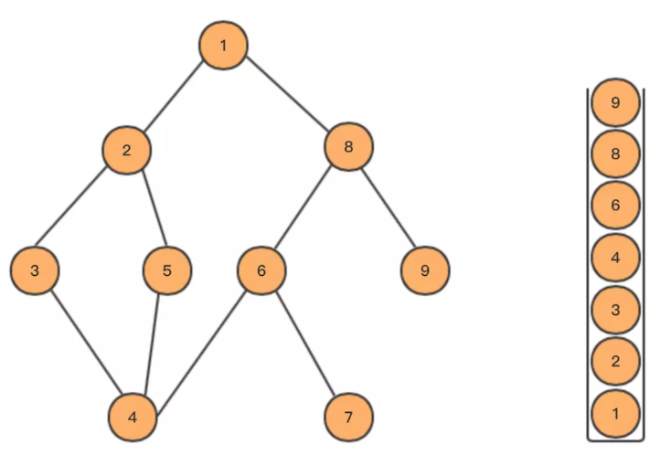
(1)
(2)
(3)
(4)

Slide 18
这样一个特殊的数据结构在计算机是有其对应的，我们把它称为“栈”，这是一种只允许在结构一端进行操作的数据结构，数据入栈出栈满足“先进后出”的原则。
跑一遍dfs实际上就是在维护一个先进后出的栈！
与之对应的，就有先进先出的数据结构，那就是队列！
我们今天的主角“宽度优先搜索（BFS）”，就和队列相关，跑一遍bfs实际上就是在维护一个先进先出的队列！

Slide 19
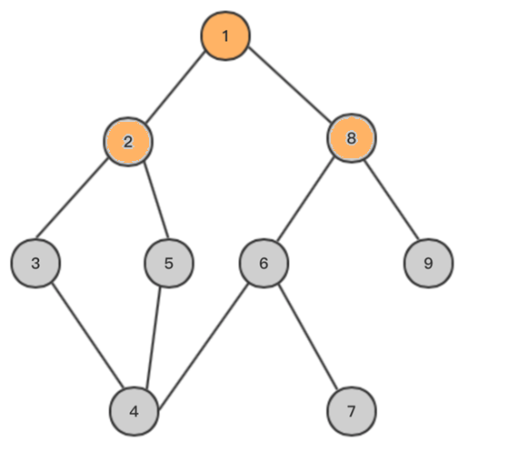
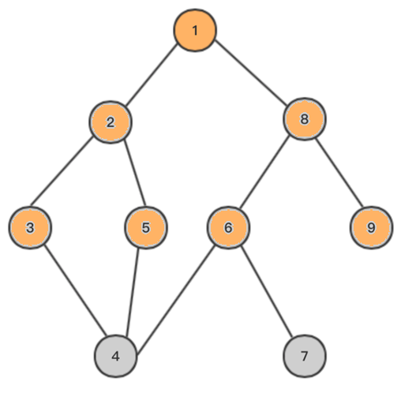
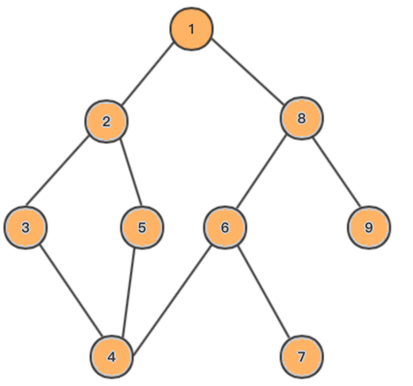
宽度优先搜索顺序：
1 2 8 3 5 6 9 4 7
维护队列过程：
首先1入队，然后把能一步通达的2，8节点入队
1出队
再把2，8能一步通达的3，5，6，9入队
2，8出队
最后把3，5，6，9能一步通达的4，7入队
3，5，6，9出队
最后4，7没有能通达的下游，遍历结束

Slide 20
宽搜的特点：
好比洪水泛滥的过程
节点遍历的顺序（被洪水波及的顺序），取决于节点到根的相对距离；距离相同，同一时间被遍历到（被洪水波及）。
宽搜由于其遍历特点，在迷宫问题中有着非常强大的作用：
求迷宫最短路！
第一次通过bfs遍历到的终点，这条路径一定是最短路，但是
第一次通过dfs遍历到的终点，这条路径却未必是最短路

Slide 21
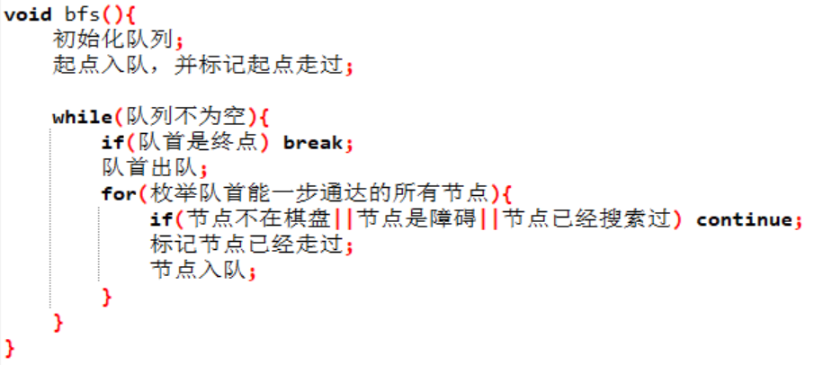
宽搜实现伪代码：

Slide 22
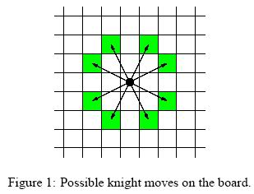
例题：XJOI3330骑士出行
题目描述：
国际象棋中的骑士（走日字型），从棋盘上一个点走到另一个点最少需要几步。

Slide 23
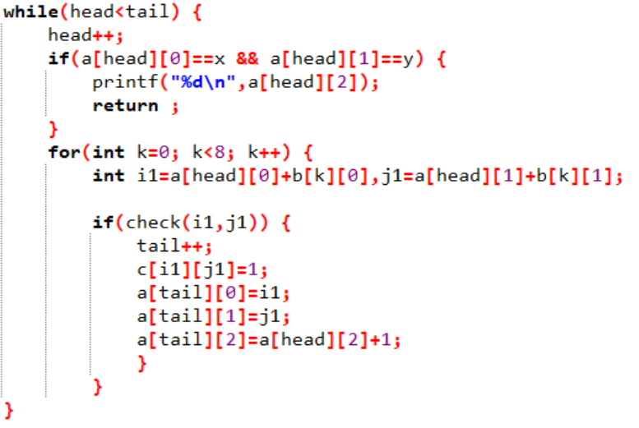
具体实现：
版本一：手写队列：

Slide 24
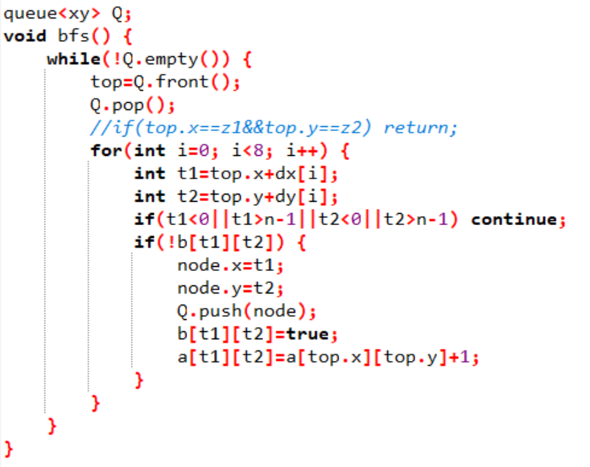
版本2：STL队列

Slide 25
同学们可以尝试使用BFS完成领地、马的遍历两道题。
相信你能明显感受到BFS的实现效率是非常高的。

Slide 26
例题：XJOI3586 相约全家
题目描述：你和你的朋友计划吃肯德基。但是在地图上有很多肯德基，所以你应该想办法选择一个。方法是：计算从你家到一个肯德基的距离，以及从你朋友那到这个肯德基，如果这个和是所有离肯德基得距离中最少的一个，那么你们选择这家。
1 <= N，M<=200
思路：以我和朋友为起点BFS，计算到每个KFC的距离。如果反过来操作，就需要跑很多次BFS，会超时。

Slide 27
例题：XJOI3585 营救计划
题目描述：
在一个n∗m的迷宫里，你要解救萌新。地图中还会有一些守卫，你必须打败守卫才能通过守卫所在的位置，打败守卫需要花费1分钟，移动一步需要花费一分钟，每次你只能往上下左右某个方向移动一步。问你最少需要花费多少时间才能救到萌新
分析：此题难点在于不能依靠BFS确定最短路。
解决办法：将守卫看成新的节点加入原地图中，再跑BFS即可

Slide 28
剪枝
剪枝，就是减小搜索树规模、尽早排除搜索树中不必要分支的一种手段。形象地看，就好像剪掉了搜索树的枝条，故称之为“剪枝”。

Slide 29
剪枝方法
1、优化搜索顺序
对搜索对象进行排序等预处理，优先选择搜索分支最少的点。
2、排除等效冗余
如果能够判断出从当前节点沿着几条不同分支到达的子树是等效的，那么只需要对其中的一条分支执行搜索。x+y等价于y+x
3、可行性剪枝（调整性剪枝）
及时对当前状态进行剪枝，如果发现分支已经无法到达递归边界，就回溯。好比我们已经远远看到前方是死胡同了，就应该立即返回。
4、最优性剪枝
在最优化问题中，如果当前花费的代价已经超过了当前搜到的最优解，那么无论采取多么优秀的策略到达递归边界，都不可能更新答案。
5、记忆化
标记搜索过的节点，避免重复搜索。

Slide 30
例题：NOI1999 生日蛋糕
题目描述：M层蛋糕，体积为N，每层都是一个圆柱体，且下层半径一定大于上层。现告诉你N、M，找出蛋糕制作方案使得蛋糕外表层最大。 （M<=15）

Slide 31
可优化的点：
1.当前的奶油面积+之后的最小奶油面积>现在已求出的的最小奶油面积,则return；
2.当前的体积>n,则return;
3.当前的体积+之后的最大体积<体积总数，则return；
4.每次枚举半径和高时，是从上一个的半径和高，到还剩下的层数。

Slide 32
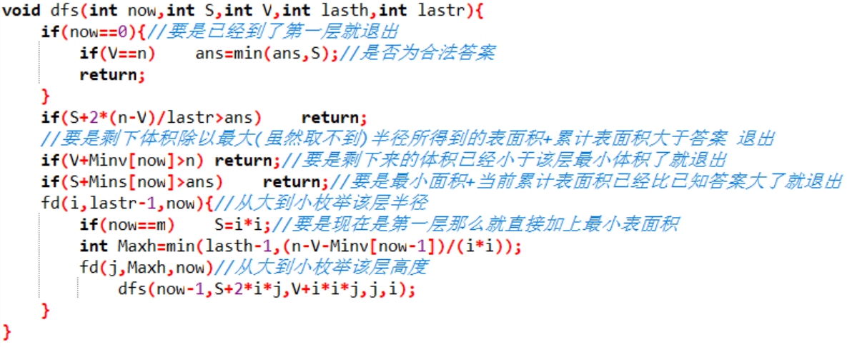

Slide 33
多处理机调度问题
题目描述：
设定有若干台相同的处理机P1,P2,Pn,和m个独立的作业J1,J2,Jm,处理机以互不相关的方式处理作业，现约定任何作业可以在任何一台处理机上运行，但未完工之前不允许中断作业，作业也不能拆分成更小的作业，已知作业Ji需要处理机处理的时间为Ti（i=1,2,m）。编程完成以下两个任务：
假设有n台处理机和m个作业及其每一个作业所需处理的时间Ti存放在文件中，求解一个最佳调度方案，使得完成这m个作业的总工时最少并输出最少工时。

Slide 34
分析：
此题有两种搜索方法：
方法一：按顺序搜索每个作业。当搜索一个作业时，将其放在每台处理机搜索一次。
方法二：按顺序搜索每台处理机。当搜索一台处理机时，将每个作业放在上面搜索一次。
对比上述两种方法，可以发现：方法二较方法一更容易剪枝。

Slide 35
对于方法一：只能根据目前已确定的需时最长的处理机的耗时与目前最佳解比较。
对于方法二：可约定Time[1]>Time[2]>Time[3]> …>Time[n]（Time[i]表示第i台处理机的处理时间）,从而可以设定槛值：如当前处理机的处理时间>=目前最佳解，或剩下的处理机台数×上一台处理机的处理时间<剩余的作业需要的处理时间，则回溯。因为在前面的约束条件下，已经不可能有解。

Slide 36
第二种方法的深层探讨：
对于任务一，首先可以用贪心求出Time[1]的上界。然后，还可以求出Time[1]的下界:UP（作业总时间/处理机台数）（UP表示大于等于该小数的最小整数）。搜索便从上界开始，找到一个解后，若等于下界即可停止搜索。
对于任务二，可采用深度+可变下界。下界为：UP（作业总时间/限定时间），即至少需要的处理机台数。并设定Time[1]的上界为T。

Slide 37
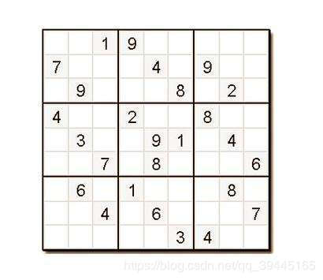
bzoj 3109 - 新数独
题目描述：给定一个数独的初始状态，输出最终状态。

Slide 38
分析：
典型的搜索题。
优化方法一：
剪枝
是对于每个3*3的小九宫格进行一次类似spfa的拓扑排序，计算出这些格子能取到的数的上界和下界。这样在dfs枚举取值的时候只要枚举下界到上界范围内的就可以了。

Slide 39
优化2：
启发式搜索
我们在手算数独的时候一般先算出所有空格的候选数，然后找到候选数个数最少的位置开始搜索，如果在开始时存在一个空格的候选数个数为一，那么这个数一定为该空格处的值。所以我们在每一步中按照候选数的个数最少的路径开始搜索，这样会在一定程度上减少搜索的次数。

Slide 40
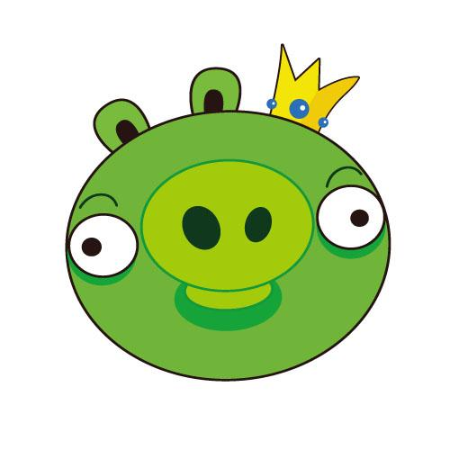

例题：NOIP2016提高组 愤怒的小鸟
题目描述：规则类似游戏《愤怒的小鸟》，弹弓位于坐标原点，可以向第一象限发射炮弹（轨迹是抛物线），第一象限有很多只🐖，告诉你这些🐖的坐标，问最少用多少条抛物线消灭所有的🐖。

Slide 41
该题标算是状压。
不过考虑到数据范围较小，也可以使用暴搜。

Slide 42
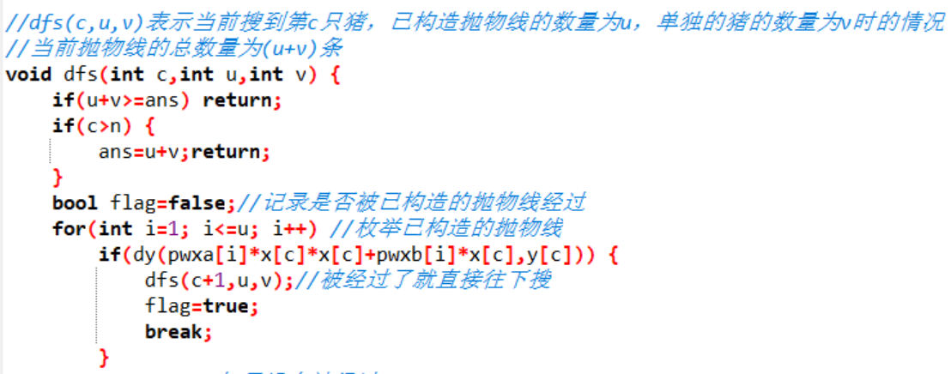
搭建dfs()框架
边界 最优性剪枝
情况一：剩下的🐖能被已构造的抛物线经过，则无需增加抛物线

Slide 43
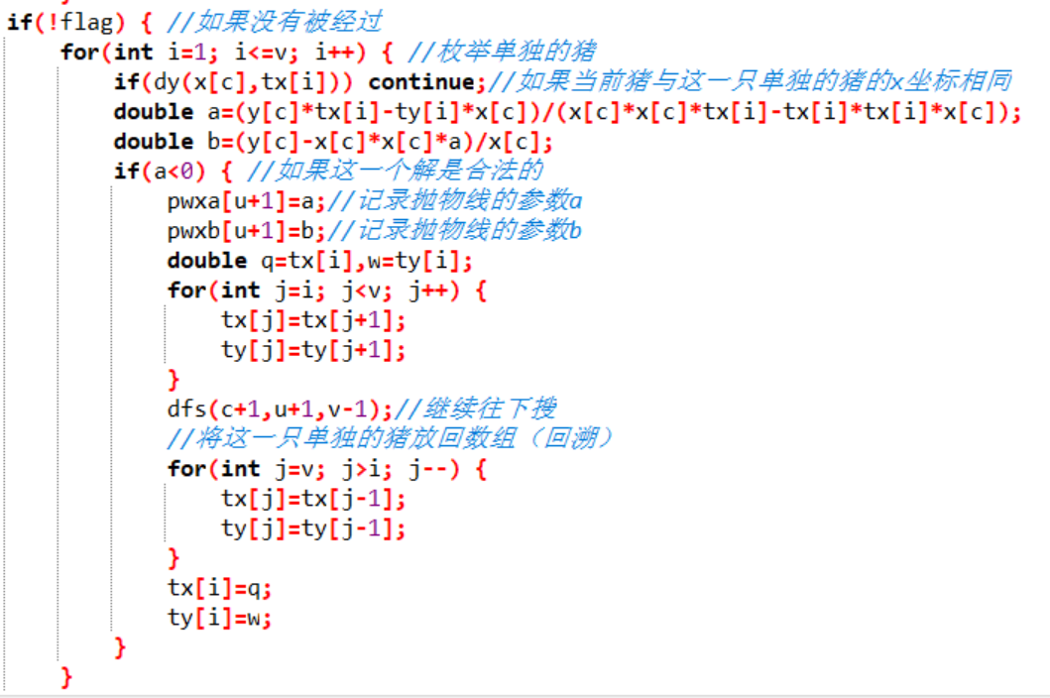
情况二：若情况一不满足，考虑将两只单独的🐖用一条抛物线经过

Slide 44
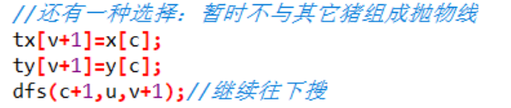
情况三：当然，对于当前考虑的第c只🐖，可以不着急和别的🐖组队。因为它们可能分别有更好的组合

Slide 45
例题：洛谷1120 小木棍 ［数据加强版］
题目描述：乔治有一些同样长的小木棍，他把这些木棍随意砍成几段，直到每段的长都不超过50。现在，他想把小木棍拼接成原来的样子，但是却忘记了自己开始时有多少根木棍和它们的长度。给出每段小木棍的长度，编程帮他找出原始木棍的最小可能长度。
N≤65

Slide 46
可优化的点：
1、枚举原始木棍的范围是从最小的木棍一直到50，并且必须是sum的约数。
2、排序，从大到小处理木棍。
3、在搜索的过程中，如果前一根木棍无法拼成，则与它相同的木棍同样无法拼成。
4、在搜索的过程中，对于某一个原始长度，还没有拼木棍（last为0），而且有一根大木棍已经无法拼成，则直接回溯，因为以后总要考虑这个木棍。
5、对于一根长度为5的木棍，和五个长度为1的木棍，总长是等效的，但小的更灵活。在新拼一根的时候，如果剩余长度刚好为5（注意是刚好，否则不能直接回溯），但是却不成功，则可以直接回溯，因为就算为5的位置用5个1代替，后面还是拼不成功（5已经拼不成功了，而且用掉5个1理论上更难拼）。

Slide 47
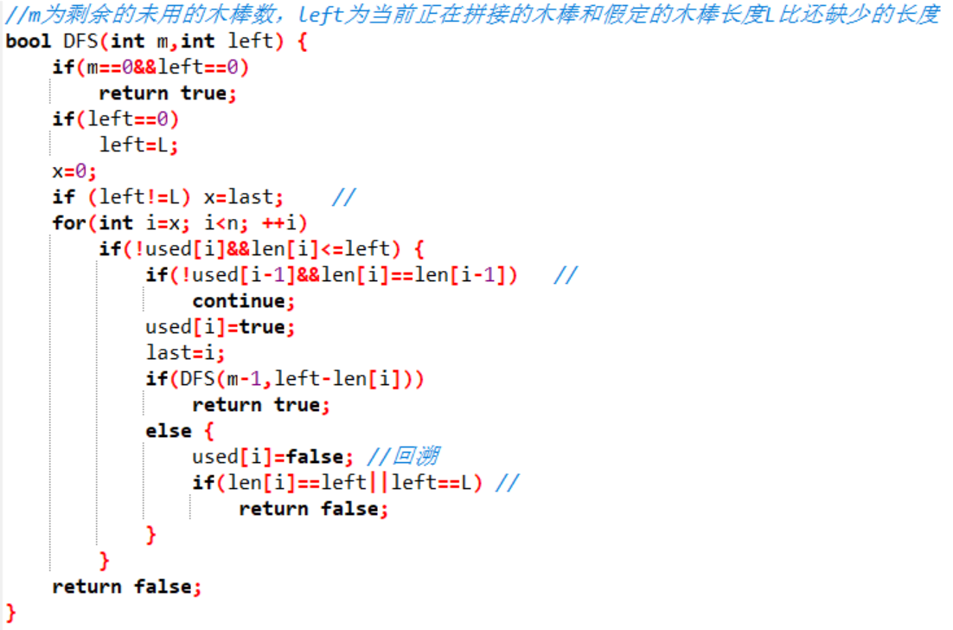

Slide 48
更多搜索技巧
双向BFS/DFS
迭代加深
A* 启发式搜索

Slide 49
双向BFS
双向BFS的使用要求之一就是知道终止状态。 可以将判重数组的值设为0,1,2，分别代表未访问过，顺序访问过，逆序访问过，当某个状态被顺序逆序都访问过时，那么这就是连接答案的那个状态。
经典例题：八数码问题
见附件

Slide 50
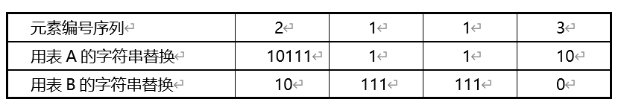
最短编号序列
表A和表B各含k(k<=20)个元素，元素编号从1到k。两个表中的每个元素都是由0和1组成的字符串。（不是空格）字符串的长度<=20。对于表A和表B，存在一个元素编号的序列2113，分别用表A中的字符串和表B 中的字符串去置换相应的元素编号，可得相同的字符串序列101111110
具有上述性质的元素编号序列称之为S(AB)。对于上例S(AB)=2113。给定AB，求长度最短的具有上述性质的元素编号序列S(AB)。

Slide 51
分析：
由于表Ａ和表Ｂ不确定，所以不可能找到一种数学的方法。因为是求最优解，不适合用深度优先搜索，所以必须采用广度优先搜索的方法。但是当表Ａ和表Ｂ中的元素过多时，直接搜索会超时。必须对搜索的算法加以改进。此题的规则既可以正向使用，又可以逆向使用，因此可以采用双向搜索。
在大方法确定后，算法的框架就已经基本形成，再对算法进行适当地改进：
1、存储当前的Ａ串和Ｂ串是很费空间的，但因为Ａ串和Ｂ串的大部分相同，故只需记录不同部分，并作个标记。
2、为了保证两个方向扩展结点的速度相对平衡，可以采取每次扩展结点数较少的方向，而不是两方向轮流扩展。
Notes:
51

Slide 52
对双向广度搜索算法的改进：
略微修改一下控制结构，每次while循环时只扩展正反两个方向中节点数目较少的一个，可以使两边的发展速度保持一定的平衡，从而减少总扩展节点的个数，加快搜索速度。

Slide 53
迭代加深
迭代加深（Iterative deepening）搜索，实质上就是限定下界的深度优先搜索。即首先允许深度优先搜索K层搜索树，若没有发现可行解，再将K+1后重复以上步骤搜索，直到搜索到可行解。
从实际应用来看，迭代加深搜索的效果比较好，并不比广度优先搜索慢很多，但是空间复杂度却与深度优先搜索相同，比广度优先搜索小很多。

Slide 54
addition chains
题目描述：
一个整数n的加法链就是一个满足下面性质的序列：
a0 = 1
am = n
a0 < a1 < a2 < ... < am-1 < am
对于每个k (1<=k<=m)
存在两个整数 (不一定不同) i 和 j (0<=i, j<=k-1) 有ak=ai+aj
你被给定一个n，你的工作是构造一个最短长度的加法链，假设这样的序列超过一个，任何一个合适的序列均可。输入包括很多种测试实例，每个测试实例由一行组成，即就是n，然后输出这个加法链的数字序列。

Slide 55
思路：
剪枝：
1、当前深度要填的数 肯定来自于它前几位中，较大的两位组成，且其和 要小于等于末端值n 又要大于前一位的值（序列严格递增）。即 a[k-1] < a[i]+a[j] <= n
2、对于当前要填的值 temp，由于已经确定了深搜的深度，那么 我们按最大的取值（i，j都取前一位，即a[k-1]*2） 延伸到 最大深度时候的temp，如果其值都比n小（能取的最大值都比n小），意味着在这趟搜索中它永远不可能达到n，所以剪掉这支。

Slide 56
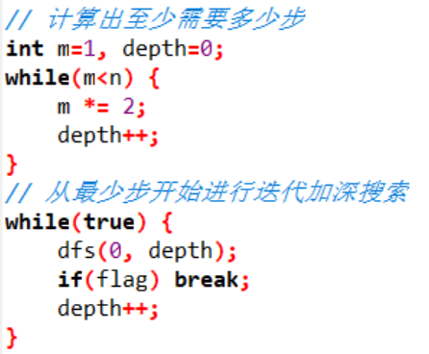
主函数部分：

Slide 57
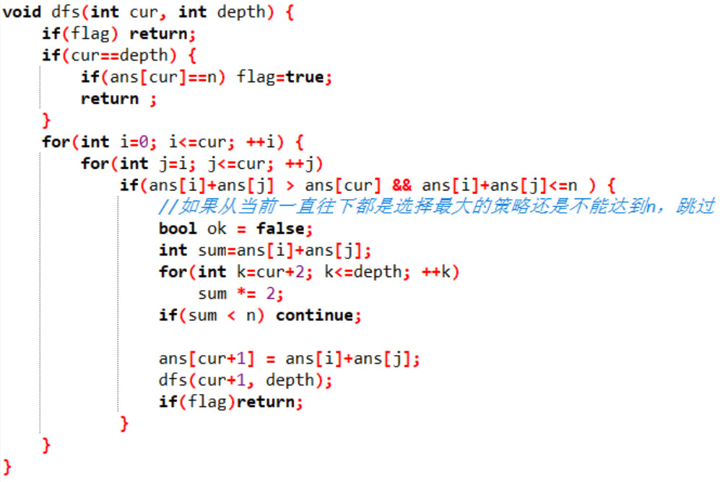

Slide 58
A*算法
（A-Star)算法是一种静态路网中求解最短路径最有效的直接搜索方法，也是许多其他问题的常用启发式算法。
https://blog.csdn.net/weixin_44489823/article/details/89382502

Slide 59
以迷宫问题为例，我们可以理解A*算法的工作原理。
估值：
F = G + H
G = 从起点 A 移动到指定方格的移动代价，沿着到达该方格而生成的路径。
H=从当前方格横向或纵向移动到达目标所经过的方格数，忽略对角移动，然后把总数乘以 10 。（Manhattan 方法）

Slide 60
1. 把起点加入 open list 。
2. 重复如下过程：
a. 遍历 open list ，查找 F 值最小的节点，把它作为当前要处理的节点。
b. 把这个节点移到 close list 。
c. 对当前方格的 8 个相邻方格的每一个方格？
◆如果它是不可抵达的或者它在 close list 中，忽略它。
◆ 如果它不在 open list 中，把它加入 open list ，并且把当前方格设置 为它的父亲，记录该方格的 F ， G 和 H 值。
◆如果它已经在 open list 中，检查这条路径是否更好，用 G 值作参考。 更小的 G 值表示这是更好的路径。如果是这样，把它的父亲设置为当前 方格，并重新计算它的 G 和 F 值。如果你的 open list 是按 F 值排序的 话，改变后你可能需要重新排序。
d. 停止，当你
◆把终点加入到了 open list 中，此时路径已经找到了，或者
◆查找终点失败，并且 open list 是空的，此时没有路径。
3. 保存路径。从终点开始，每个方格沿着父节点移动直至起点，这就是你的路径。

Slide 61
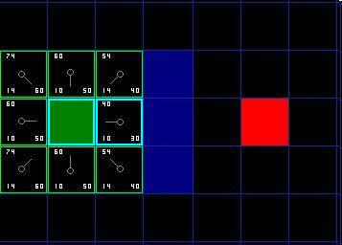
初始情况下，往左边一格走，因为他的估值最小（40）.然后把它能一步通达的点加入open list

Slide 62
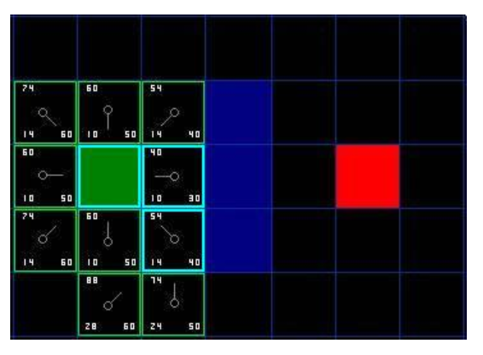
在open list中，我们发现从当前点到达起点左下位置点距离为10，G为20，显然不如直接从起点按对角方向G为14，因此我们选择对角线走法。重新更新openlist中的估值。

